Slide 1
标签打印机服务支持介绍
2016-6-16

Slide 2
标签打印机服务支持
  保内维修流程
上门安装服务
  申报材料与要求
  SAMS系统使用方法
  联系方式

Slide 3






保内维修流程
自6月1日起，针对保内TM-C3520/7520用户，实行免费上门服务
<客户>
1
电话
机器出现故障
<爱普生热线>
确认机器故障
尝试电话解决
<备件中心>
确认备件库存
提供备件
选派服务中心
1
电话
3
4
申请备件
发放备件
再次确认故障情况
携带备件上门服务
<服务中心>
2
上门服务

Slide 4
上门安装服务政策
根据用户需求，ECC支持服务中心为用户提供上门安装服务。（6月1日起执行）
服务费标准：
机型 | 普通客户 | 大客户 一次安装3台以上（含3台）
TM-C3520 | RMB 200/台 | RMB 100/台
TM-C7520 | RMB 400/台 | RMB 200/台
上门安装流程：
经销商上门为用户提供安装服务
* 将相关安装资料快递至ECC
* 经销商通过手机客户端SAMS上传照片
ECC对资料进行审核，每季度结算安装费用

Slide 5
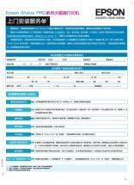

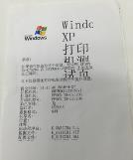
上门安装申报材料与要求
1、安装单，要求：
1）安装单可通过电子邮件方式向ECC索取：
bao.yan@ecc.epson.com.cn
2）填写用户真实联系电话；
3）用户联系地址填写要求：城市范围内，必须填写到门牌号级别；乡镇范围
内，无法获得用户门牌时，填写用户所在路段标志物。
举例：XX省XX市XX县XX乡镇XX村中央大道XX医院旁边；
2、在安装单左上角张贴机器序列号标贴；
3、产品状态页
每月10日前将上月全部安装材料集中寄出到ECC，如果遇到节假日，截止日期可向后延期
联系人：鲍岩；地址：北京建国路81号华贸中心1号楼4层；电话：010-85221199-809

Slide 6
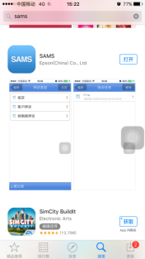


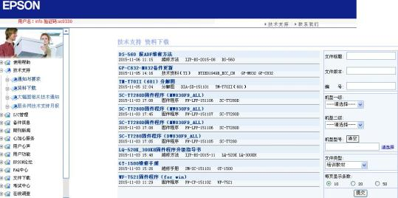
SAMS系统使用方法
APP Store搜索“SAMS”，直接下载安装
SAMS
如何获得
？
1.登陆资料网->页面左侧选择“资料下载”；
2.右侧“文件标题 ”输入“SAMS”，“文件类型”选择“培训资料”
3.下载解压缩->.apk文件复制到手机->手机找到文件点击安装

Slide 7
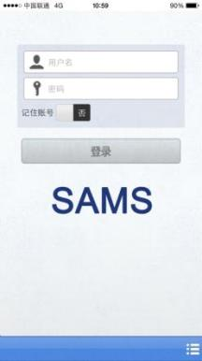
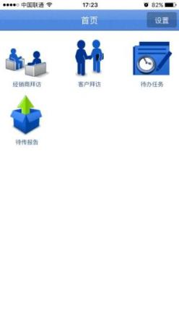
SAMS系统使用方法
安装时注意：需要软件获取位置信息、打开相机的权限！
登陆
进入经销商拜访模块
用户名：经销商编码（例：EPBJ111A）
密码：初始密码12345678

Slide 8
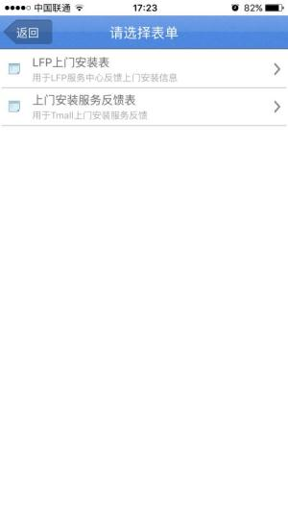
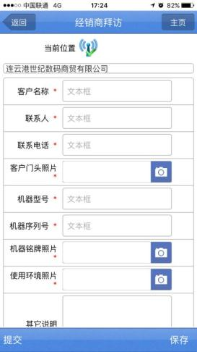

SAMS系统使用方法
4. 选择“LFP上门安装”
5. 逐项完成系统操作
1.用户信息、联系人信息要求真实、完整
2.“用户门头照片”：公司名称清晰完整
3.“机器铭牌照片”：产品类型、产品型号、条形码序列号清晰完整

Slide 9
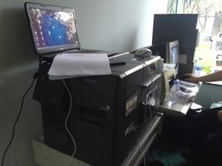

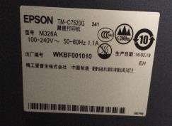
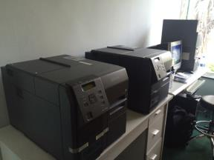
SAMS系统使用方法
门头照片实例
用户使用环境实例
铭牌照片实例

Slide 10
联系方式
热线报修： 4008109977-1-1-2
服务政策相关：鲍岩
010-85221199-809
bao.yan@ecc.epson.com.cn
售后技术支持：刘佳庆
010-85221199-831
liu.jiaqing@ecc.epson.com.cn

Slide 11
谢谢！
2016-6-16
作者

